Slide 1
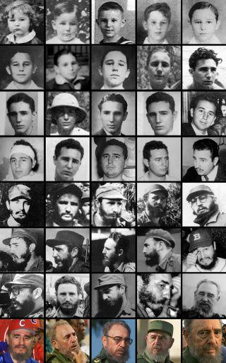
“El pensamiento de Fidel Castro Ruz acerca del papel de la unidad como garantía y sostén de la nación”.

Slide 2


¿Qué es la unidad?

Slide 3
La unidad, como fenómeno social, es un principio universal de la vida humana, necesaria para toda actividad y factor decisivo para el logro de las transformaciones en la sociedad.

Slide 4
“La unidad de una nación es un estado de existencia que puede tener diversas cualidades y de hecho en una sociedad como la cubana cuyos objetivos de transformación revolucionaria han requerido y requieren tanto de la energía concertada del pueblo para la obra común, como de su defensa; la unidad deviene tan elemental como la existencia misma del proceso revolucionario”.

Slide 5
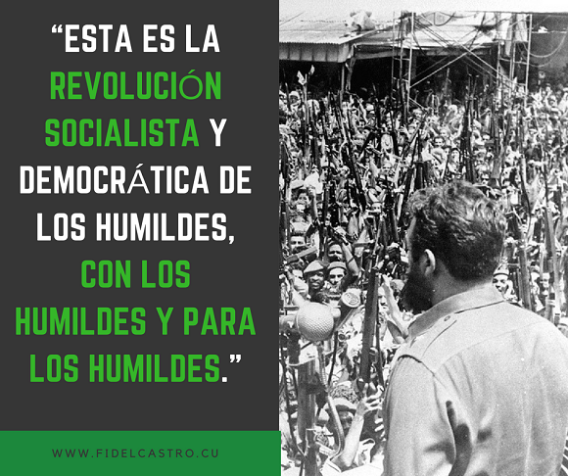
Ideas de Fidel Castro Ruz acerca del papel de la unidad como garantía y sostén de la nación

Slide 6
“Para mí, unidad significa compartir el combate, los riesgos, los sacrificios, los objetivos, ideas, conceptos y estrategias, a los que se llega mediante debates y análisis. Unidad significa la lucha común contra anexionistas, vendepatrias y corruptos que no tienen nada que ver con un militante revolucionario”.
Reflexión titulada Lula (primera parte) 22 de Enero de 2008, Periódico Granma 23 de enero de 2008, p. 2.

Slide 7
LA UNIDAD COMO PRINCIPIO HISTÓRICO
La unidad de las fuerzas revolucionarias constituyó siempre uno de los anhelos y aspiraciones de los principales dirigentes políticos y militares de Cuba desde las guerras por la independencia y la soberanía hasta la actualidad.

Slide 8
FACTORES QUE ELEVAN LA IMPORTANCIA DE LA UNIDAD NACIONAL EN LA ACTUALIDAD
Agresividad desmedida del imperialismo norteamericano por derrumbar el sistema político cubano libremente escogido por el pueblo cubano mediante el empleo de los más diversos métodos, medios, formas y fuerzas.
El socialismo que defendemos constituye una alternativa posible y viable para otros procesos revolucionarios con independencia de sus particularidades nacionales.

Slide 9
FACTORES QUE ELEVAN LA IMPORTANCIA DE LA UNIDAD NACIONAL EN LA ACTUALIDAD
Tránsito generacional progresivo en la dirección de la Revolución.
Mantener las conquistas políticas y socioeconómicas alcanzada por la Revolución.
Las transformaciones generadas por la actualización del modelo económico y social de la Revolución aprobadas por el VI Congreso del Partido en abril de 2011, actualizadas en su VII Congreso en 2016 y en abril de 2021 en el VIII.

